Slide 1
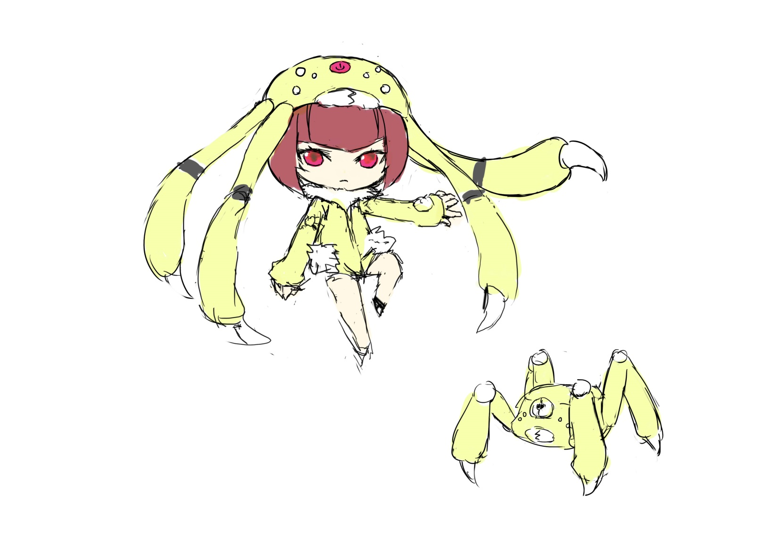
チーム：G-18 楽栗
メンバー：野尻尚希 塚本俊彦 岩崎秀斗 佐藤諒一
大澤雄太 松方直人 譚振龍 手塚紗貴
キャラクターネーム：クモコン
害虫（ウイルス）を駆除する小さなアンドロイド
帽子のような奴にも
意思がある
クラウドサービスによって、TV・スマホゲームが
手軽に楽しめるサービスということなので、
クラウド(雲)の中心にいるイメージキャラとして蜘蛛がモチーフのキャラ
プラス要素として、どのご家庭にもある手軽さからリモコンを取扱い、クモ＋リモコン＝クモコン

